Slide 1
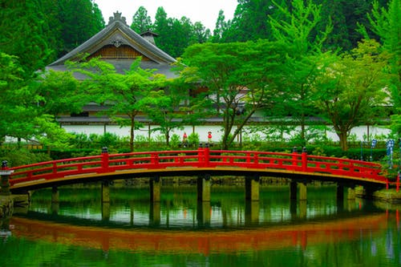
স্বাগতম

Slide 2
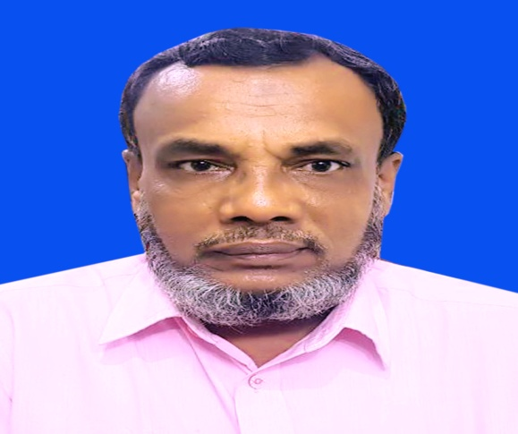
পরিচিতি
মোঃ আমির হোসেন
প্রধান শিক্ষক
পাল্লা মাহবুব আদর্শ উচ্চ বিদ্যালয়।
পাল্লা –চাটখিল –নোয়াখালী ।
মোবাইলঃ ০১৩০৯১০৭২৬১
শ্রেণিঃ নবম/দশম
বিষয়ঃ কৃষিশিক্ষা

Slide 3
আজকের পাঠ
গোলাপ চাষ

Slide 4
শিখনফল
এ পাঠ শেষে শিক্ষার্থীরা...
ক. গোলাপ গাছের জাত চিহ্নিত করতে পারবে ।
খ. গোলাপ চাষ পদ্ধতি ব্যাখ্যা করতে পারবে;

Slide 5
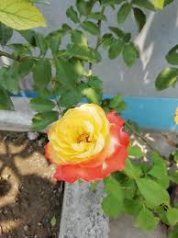
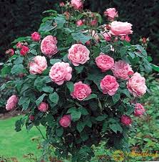
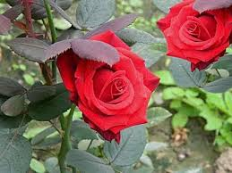
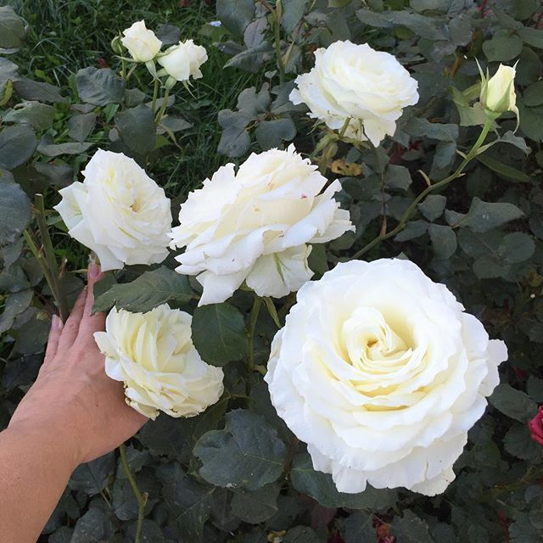
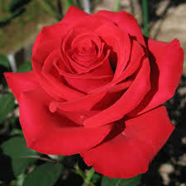
হলুদ গোলাপ
কমলা গোলাপ
গোলাপী গোলাপ
লাল গোলাপ
সাদা গোলাপ
রানী গোলাপ

Slide 6
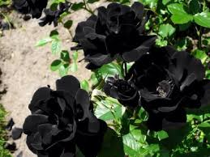
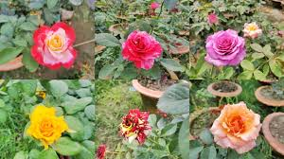
কালো গোলাপ
মিশ্রিত গোলাপ

Slide 7
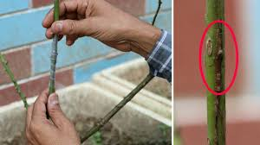
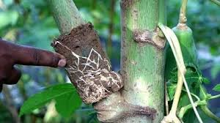
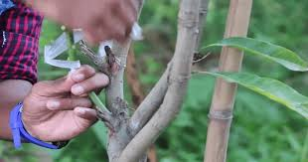
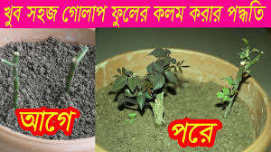
গোলাপ গুটিকলম
গোলাপ চোখ কলম
গোলাপ জোড় কলম

Slide 8
একক কাজ
তিন শ্রেনির গোলাপের জাতের নাম লিখ।

Slide 9
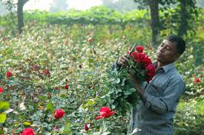
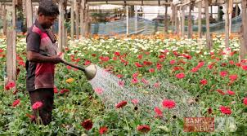
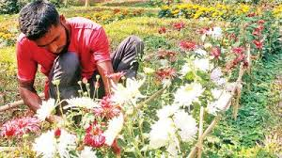
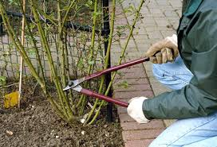
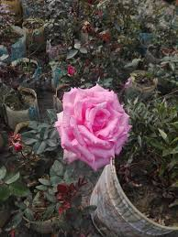
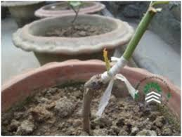
মিষ্টি কুমড়ার পরিচর্যা
সেচ প্রয়োগ
আগাছা নিধন
গোলাপের কলমের ছবি
ক্ষতিকর পোকামাকড় দমন

Slide 10
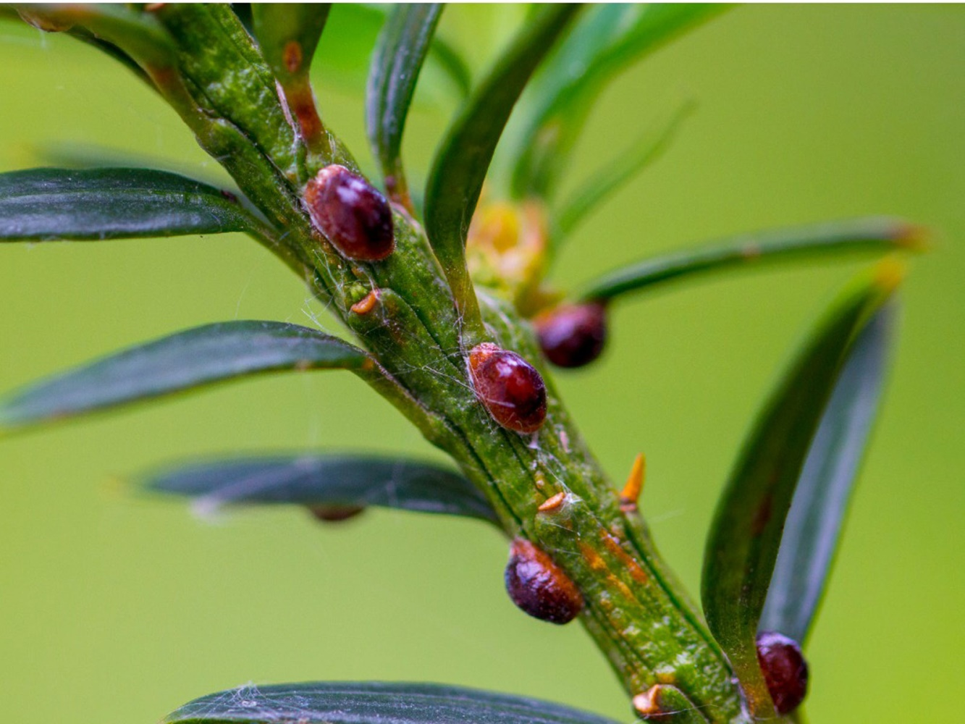
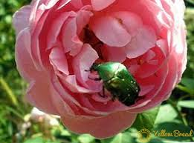
গোলাপের বিটল পোকা
গোলাপের রেড স্কেল পোকা

Slide 11
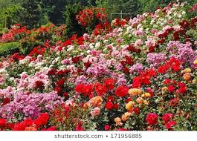
দলগত কাজ
গোলাপ বাগানের পরিচর্যার ধাপ গুলো লিখ।

Slide 12
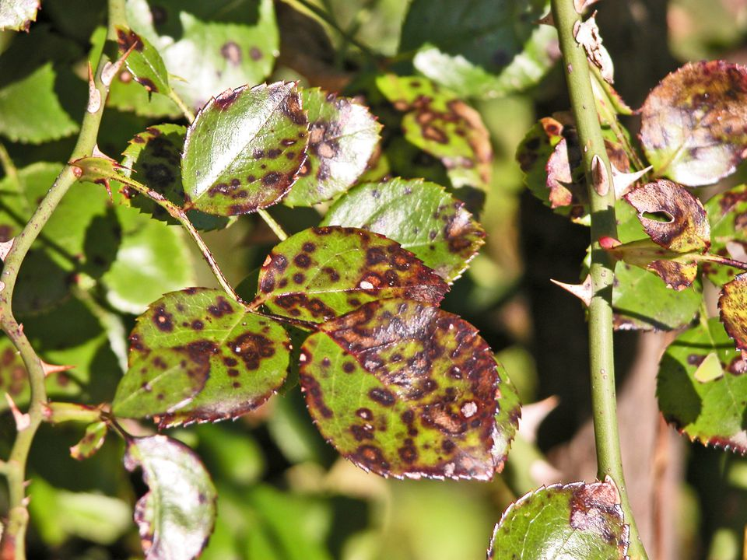
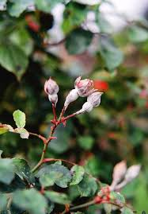
গোলাপের পাউডারি মিল্ডিউ রোগ
গোলাপের কালো দাগ পড়া রোগ

Slide 13
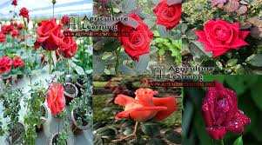
মূল্যায়ন
ক. গোলাপ চাষ করতে কোন সার কী পরিমান দেওয়া প্রয়োজন?

Slide 14
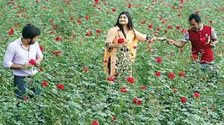
বাড়ির কাজ
তোমার বাড়ির পাশে গোলাপ চাষ করলে তুমি কীভাবে যত্ন নিবে তার একটি তালিকা তৈরি করে আনবে।

Slide 15
ধন্যবাদ সবাইকে

